Slide 1
صناعة البرغل
د. فرحان أحمد ألفين
قسم الهندسة الغذائية

Slide 2
أهمية البرغل
البرغل هو حبوب قمح منظف مطبوخ مجففة مجروشة.
قديم فقد ذكر بالعهد القديم باسم Arisah
Bulgur, Bulgor, Boulgur, Brughoul
ينتشر في تركيا – أسيا الوسطى – شرق أوروبا
  رخيص الثمن
  سهولة وسرعة تحضيره
  القيمة الغذائية المرتفعة
  إمكانية تخزينه بسهولة ولمدة طويلة

Slide 3
تأثير نوع القمح المستخدم
يفضل استخدام قمح الديوروم وذلك للأسباب التالية:
  ارتفاع نسبة البروتين
  نسبة صبغات مرتفعة – حيث يفضل أن يكون لون البرغل ذهبي.
مواصفات البرغل التي تتأثر بنوع القمح
  درجة امتصاص الماء
  لزوجة البرغل

Slide 4
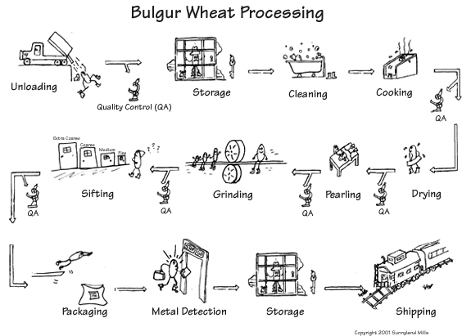
مراحل إنتاج البرغل

Slide 5
التنظيف والترطيب
فصل الشوائب بواسطة الغرابيل وشفط الشوائب الخفيفة.
الترطيب – تأمين دخول الماء إلى الحبة لتسهيل عملية التجلتن أثناء الطبخ
عند الطبخ يجب أن تكون رطوبة القمح 40%
تتم عملية الترطيب بنقع القمح في ماء
كمية الماء ضعف وزن القمح على الأقل.
أفضل عملية ترطيب عند درجة حرارة 70م لمدة 5 ساعات.

Slide 6
السلق (الطبخ)
مهمته تجلتن النشاء
بدرجة حرارة 65-100 م لمدة 1-2 ساعة وفق لنوع القمح.
يمكن دمج عملية الترطيب والسلق.
يجب أن يكون القمح المسلوق خال من البقع البيض غير متكتل ودبق.
تتم تحت الضغط بضغط 1.4 كغ/سم2 لمدة 10 دقيقة.

Slide 7
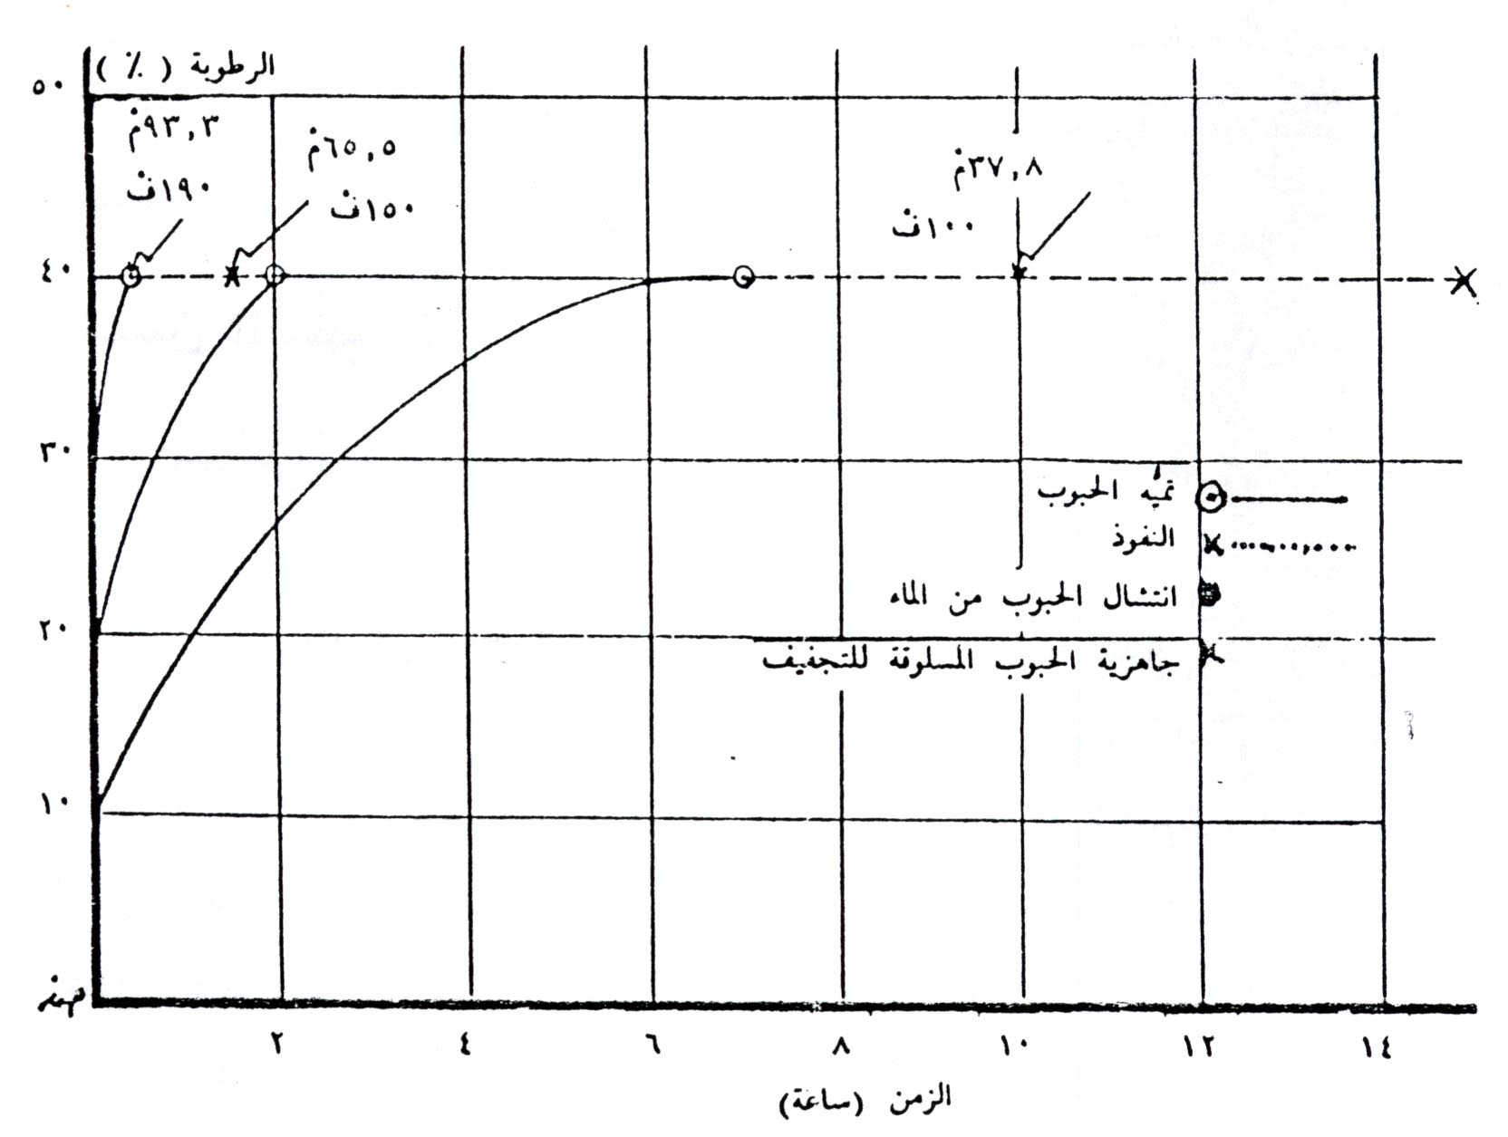

Slide 8
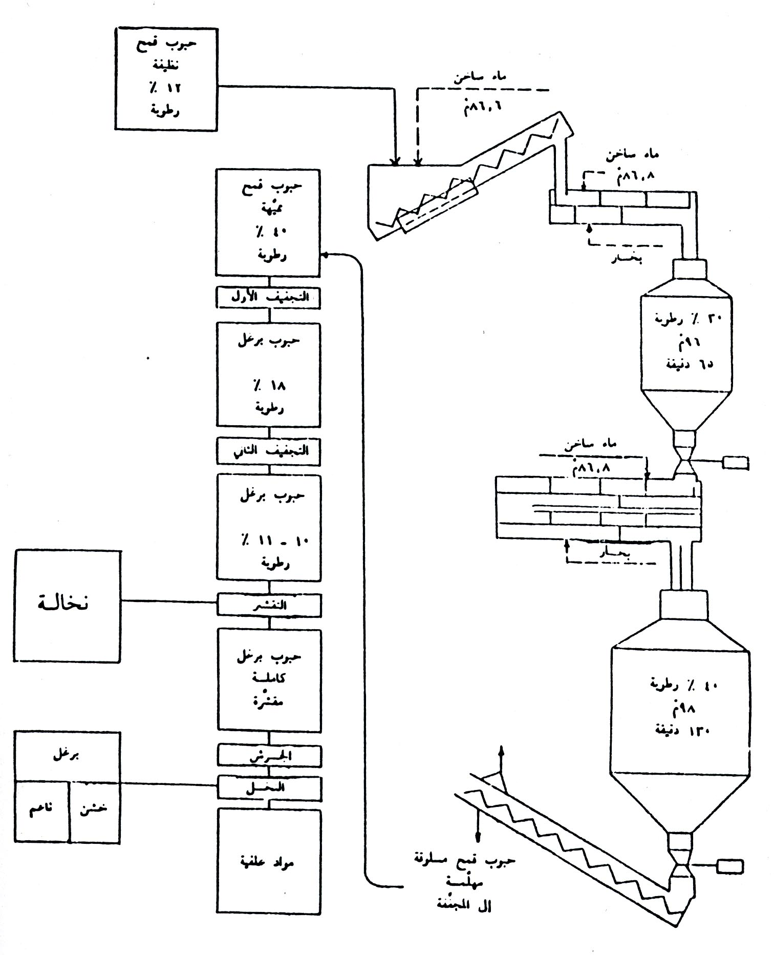

Slide 9
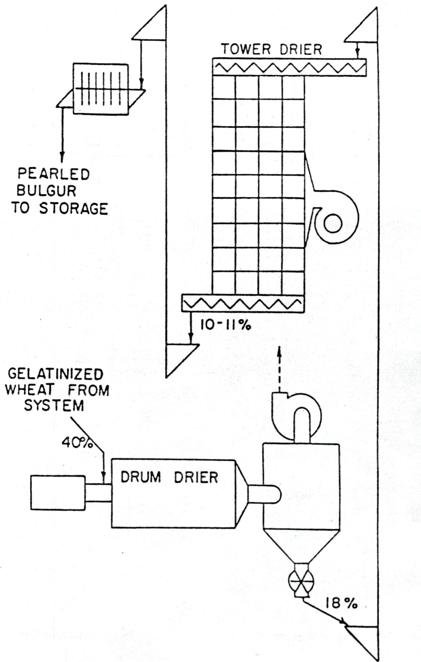

Slide 10
التقشير
خلال عملية التقشير يتم نزع الغلاف الخاردجي 7% فقط.
الجرش
يتمك إضافة ماء بنسبة 1-1.5% لمنع تشكل الغبار أثناء الجريش

Slide 11
القيمة الغذائية للبرغل

Slide 12
التغيرات الكيميائية
خلال عملية إنتاج البرغل
فقد ثلث كمية التيامين والنياسين
فقد 20% من الحديد والريبوفلافين
تزداد كمية الكالسيوم عن قيمته في القمح
قيمة غذائية مرتفعة لعدم فصل الجنين

Slide 13
مراجع
www.sunnylandmills.com/index.html
www.baharoglu.com/

